Slide 1
Tvorba a využití didaktických testů
Martin Čapek Adamec

Slide 2
Didaktický test
Nástroj systematického zjišťování (měření) výsledků výuky
výsledky = změny osobnosti žáka
systematičnost = předem stanovená pravidla pro tvorbu, bodování a interpretaci
Druhy testů
rychlosti × úrovně
kognitivní × psychomotorické
rozlišující × ověřující
monotematické × polytematické
standardizované × nestandardizované
subjektivně skórovatelné × objektivně skórovatelné
výsledků výuky × studijních předpokladů
vstupní × průběžné × výstupní

Slide 3
Testové úlohy
Otevřené
Široké
Se stručnou odpovědí
Uzavřené
dichotomické
s výběrem odpovědi
přiřazovací
uspořádací

Slide 4
Otevřené široké
Odpověď v rozsahu více vět, ½ strany textu i větším
Snadnější návrh
Nelze objektivně skórovat
Porovnejte rozdíly mezi severem a Jihem při vypuknutí občanské války. Uveďte ekonomické podmínky, sociální podmínky a politické názory.

Slide 5
Otevřené se stručnou odpovědí
Rozsah několika slov nebo symbolů (číselný výsledek, značka, symbol, vzorec, jednoduchý graf, sousloví, krátká věta)
Produkční × doplňovací
Snadnější návrh, obtížné uhodnutí
Napište jména dvou japonských měst, která byla na konci druhé světové vázky zničena atomovými bombami.
Na konci druhé světové války byla atomovými bombami zničena japonská města ____________ a ____________ .

Slide 6
Dichotomické úlohy
Velmi snadný návrh
Nebezpečí uhodnutí odpovědi
Rozhodněte, zda je následující tvrzení v souladu s Listinou základních práv a svobod, která je součástí ústavního pořádku ČR.
„Každý může činit, co není zákonem zakázáno.“
ANO – NE

Slide 7
Úlohy s výběrem odpovědi
Problém (kmen) + nabídnuté odpovědi (řešení a distraktory)
Ukončená otázka × nedokončená věta
Možné hádání odpovědí
Typy
jedna správná odpověď
jedna nejpřesnější odpověď
jedna nesprávná odpověď
vícenásobná odpověď
situačí odpověď

Slide 8
Jedna správná odpověď (ukončená)
Na trase Brno–Ostrava je úsek silnice dlouhý 10 km, kde je doporučená rychlost 70 km/h. Kolik času řidič automobilu ušetří, jestliže v tomto úseku překročí rychlost o 20 km/h?
8,6 min
3,0 min
1,9 min
6,7 min

Slide 9
Jedna správná odpověď (nedokončená)
Muž je ve vztahu k ženě jako chlapec k ____________ .
otci
matce
dívce
chlapci

Slide 10
Jedna nejpřesnější odpověď
Které z následujících tvrzení nejlépe odpovídá na otázku „Co je chemický prvek?“
Prvek je látka, která se skládá z atomů stejného druhu.
Prvek je látka, kterou již nelze dále dělit.
Prvek je látka složená z atomů, které mají stejné protonové číslo.
Žádné z předchozích tvrzení není správné.

Slide 11
Jedna nesprávná odpověď
Který z následujících dějů není formou oxidačního procesu?
dýchání
hnití
destilace
rezivění

Slide 12
Vícenásobná odpověď
Skórování „všechno a nic“ × diferenciované
Kterými státy protéká (nebo kterých se aspoň dotýká) řeka Odra?
Německo
Rusko
Česko
Slovensko
Polsko

Slide 13
Situační úlohy
Výběr není explicitně uveden
Větší počet nabídek => nízká pravděpodobnost uhádnutí
Na místo označené hvězdičkou doplňte číslici, aby výsledné číslo bylo dělitelné sedmi.
823*43

Slide 14
Korekce na hádání
Nebezpeční náhodného výběru odpovědí z nabídky
Při 4 úlohách pravděpodobnost 25 %
Při nižším počtu – korekce
$$s_{o}=s_{n}−\frac{n}{y−1}$$
s_{o} – opravené skóre
s_{n} – neopravené skóre
n – počet nesprávných odpovědí v testu
y – počet nabízených odpovědí (v jedné úloze)

Slide 15
Přiřazovací úlohy
Počet nabídek větší než počet objektů, ke kterým se přiřazují
Nesnadné uhodnutí
Omezené použití
K názvům států v levém sloupci přiřaďte názvy jejich hlavních měst z pravého sloupce.
Německo ___ A) Moskva
Rusko ___ B) Praha
Česko ___ C) Varšava
Slovensko ___ D) Bonn
Polsko ___ E) Helsinky
F) Bratislava

Slide 16
Uspořádací úlohy
Nesnadné uhodnutí
Obtížné skórování
Omezené použití
Seřaďte uvedená města podle počtu obyvatel. Seřazení proveďte pomocí pořadových čísel 1 až 6 tak, aby město s nejvyšším počtem obyvatel mělo číslo 1.
Londýn ___
Tokio ___
Káhira ___
New York ___
Sao Paulo ___
Sydney ___

Slide 17
Konstrukce didaktického testu
Stanovení účelu
Stanovení obsahu vč. úrovně osvojení
specifikační tabulka
Návrh úloh
Posouzení dalšími odborníky
Úprava prototypu
vyřazení nevhodných úloh
seřazení úloh podle obtížnosti
stanovení časového limitu
vypracování pokynů

Slide 18
Specifikační tabulka
Př.: Občanský základ pro maturitní ročník (90 min)
Tematický okruh | Znalost s porozuměním | Aplikace znalosti a práce s informacemi | Hodnotící posouzení | Počet úloh | Podíl v %
Člověk jako jedinec | 1 | 2 | 1 | 4 | 8
Člověk a společnost | 3 | 2 | 0 | 5 | 10
Občan a stát v dějinách současnosti | 4 | 8 | 3 | 15 | 30
Občan a právo | 3 | 2 | 2 | 7 | 14
Občan a hospodářství | 3 | 2 | 1 | 6 | 12
Občan, Evropa a soudobý svět | 3 | 3 | 2 | 8 | 16
Člověk a praktická filozofie | 2 | 2 | 1 | 5 | 10
Celkem úloh | 19 | 21 | 10 | 50 | 100

Slide 19
Ověřování vlastností testu
Úlohy
obtížnost
citlivost
analýza nenormovaných odpovědí
Celý test
validita
reliabilita

Slide 20
Obtížnost testové úlohy
Hodnota obtížnosti $Q=100∙\frac{n_{n}}{n}$ (n_{n} – nesprávně vč. vynechání, n – celkem)
Index obtížnosti $P=100∙\frac{n_{s}}{n}$ (n_{s} – správně, n – celkem)
Velmi obtížná
Q > 80 (P < 20)
Velmi snadná
Q < 20 (P > 80)
Extrémně obtížné – nevhodné
Extrémně snadné – max. 1 (úvodní)

Slide 21
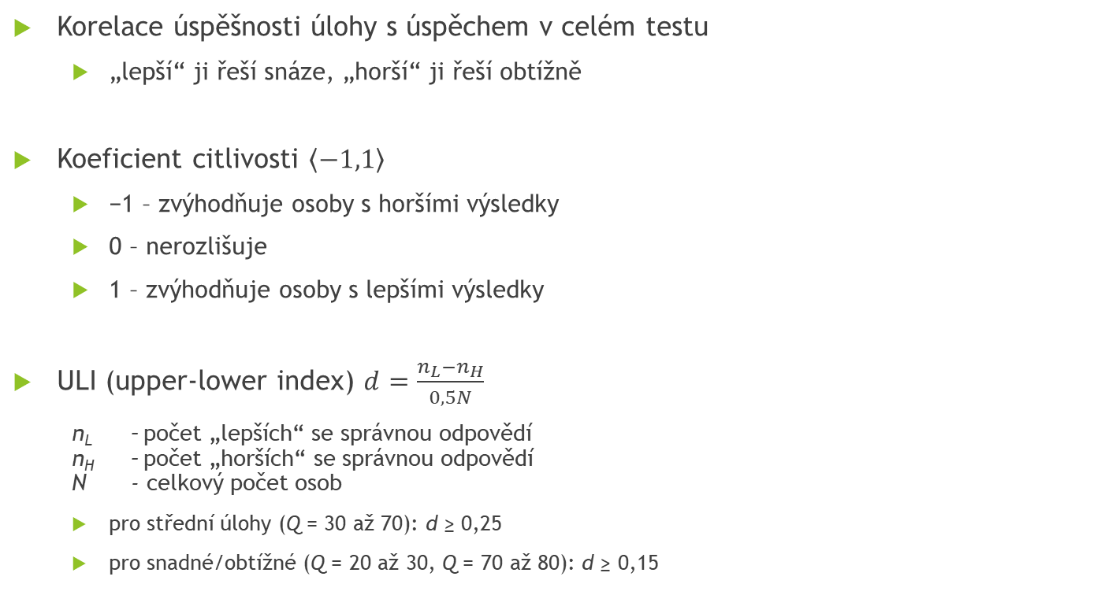
Citlivost testové úlohy
Korelace úspěšnosti úlohy s úspěchem v celém testu
„lepší“ ji řeší snáze, „horší“ ji řeší obtížně
Koeficient citlivosti $\left\langle −1,1\right\rangle$
−1 – zvýhodňuje osoby s horšími výsledky
0 – nerozlišuje
1 – zvýhodňuje osoby s lepšími výsledky
ULI (upper-lower index) $d=\frac{n_{L}−n_{H}}{0,5N}$
n_{L} – počet „lepších“ se správnou odpovědí n_{H} – počet „horších“ se správnou odpovědí N - celkový počet osob
pro střední úlohy (Q = 30 až 70): d ≥ 0,25
pro snadné/obtížné (Q = 20 až 30, Q = 70 až 80): d ≥ 0,15

Slide 22
Analýza nenormovaných odpovědí
Rozbor nesprávných nebo vynechaných odpovědí
Pozor na
otevřené – 30 až 40 % vynechaných
uzavřené – více než 20 % vynechaných
Měření atraktivity distraktorů
odstranění neatraktivních
Analýza hlavních/vedlejších chyb
převažují hlavní chyby => odstranit úlohu
převažují vedlejší chyby – indikace náhodného úspěchu

Slide 23
Validita testu
Zda testuje to, co se má zkoušet
Nejdůležitější vlastnost
Obsahová validita
pokrytí učiva
Obtížné posuzování (kvalitativní)

Slide 24
Reliabilita
Spolehlivost a přesnost výsledků
Koeficient reliability $\left\langle 0,1\right\rangle$
běžné testy > 0,80
testy s nízkým počtem úloh do 0,60
Kuderův-Richardsonův vzorec: $r_{kr}=\frac{k}{k−1}\left(1−\frac{\sum{pq}}{s^{2}}\right)$
k – počet úloh, p/q – obtížnost úlohy, s – směrodatná odchylka výsledků
vhodné pro testy úrovně s homogenními úlohami
Metoda půlení testu – Spearmanův-Brownův vzorec: $r_{sb}=\frac{2r_{p}}{1+r_{p}}$
r_{p} – korelační koeficient
test rozdělen na poloviny (liché/sudé úlohy)

Slide 25
Standardizace testu
Porovnání výsledků s reprezentativním vzorkem
Percentilová škála
percentilové pořadí = „procento žáků s horším výsledkem“
$PR=100∙\frac{n_{k}−\frac{n_{i}}{2}}{n}$ (n_{k} – kumulativní četnost výsledku, n_{i} - četnost výsledku, n – počet osob)
Složitější metody
C-škála, STATIN, z-škála, Z-škála, T-škála

